Slide 1
第7单元 空间数据分析
7.1 空间对象的特征值
7.2 空间关系分析
7.3 空间查询
7.4空间统计分析
7.5空间插值
7.6空间数据挖掘

Slide 2
空间分析是GIS的重要内容，也是评价一个GIS功能强弱的重要标志。
空间分析通过空间数据的分析算法，获取地理对象的空间位置、空间分布、空间形态、空间演变等新信息。
主要包括空间查询与量算、缓冲区分析、叠置分析、网络分析、空间统计分析、影像分析和数字地形分析等内容，从技术方法上，又可将GIS空间分析分为两大类，即基于矢量数据的空间分析和基于栅格数据的空间分析。

Slide 3
第一节空间对象的特征值
点——坐标、高程
线——长度、方向、曲率
面——面积、形状、边界长度、朝向
体——体积、坡度、坡向、剖面

Slide 4
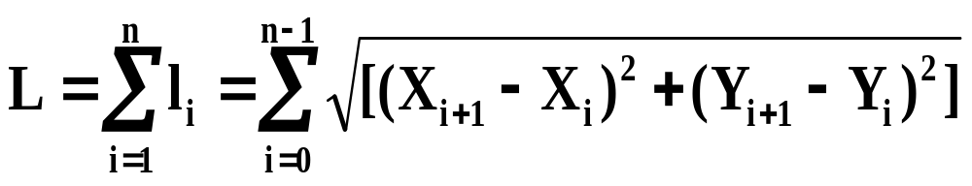
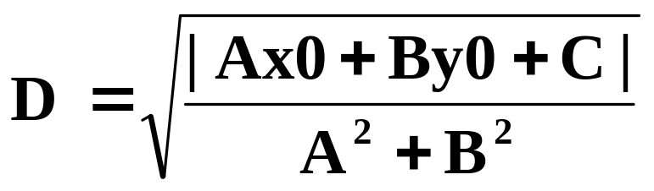
1 、长度计算
1）矢量数据的长度计算
线状物体长度的计算公式为:
点（x0,y0)到直线 Ax+By+C=0 之间欧氏距离的计算

Slide 5
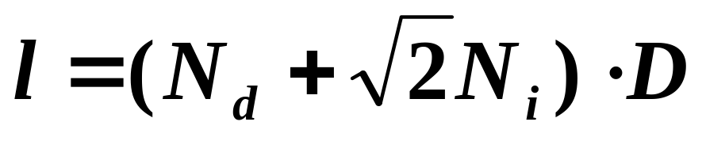
2）栅格数据的长度计算
用8邻域方向累加地物骨架线通过的栅格数目,
N_{d} -- 水平和垂直方向的栅格数
N_{i} -- 对角方向的栅格数
D -- 每个栅格的长度

Slide 6
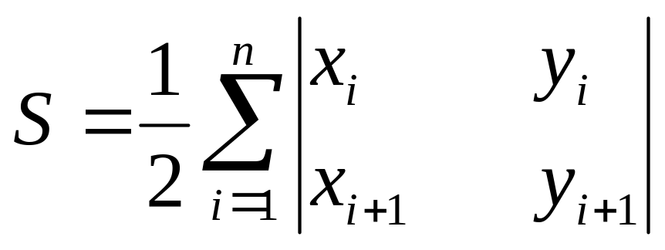
2、面积的计算
空间数据的自动量算是GIS 的重要功能，也是进行空间分析的定量化基础。
1） 矢量格式下面积的量算通常用辛普森公式
Y
3
2
1
n-1
n
2） 栅格数据面积的计算
X
统计相同属性的格网数目。

Slide 7
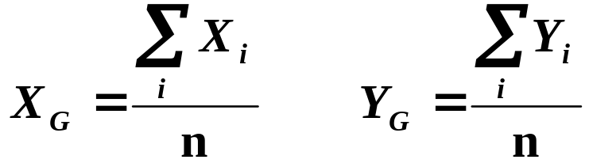
几何中心的计算
X,Y 分别是多边形顶点坐标；n 为顶点数；
XG,YG 为多边形的重心，也称质心。
注意重心不一定在多边型内。

Slide 8
第三节 空间关系分析
一 缓冲区分析
缓冲区分析是研究根据地理空间中的点、线、面实体，自动建立其周围一定宽度范围内的缓冲区多边形。
从数学的角度看，缓冲区分析的基本思想是给定一个空间对象或集合，确定它们的邻域，邻域的大小由邻域半径R确定。
缓冲区分析是解决邻近度问题的空间分析工具之一。
Notes:
交通沿线或河流沿线的地物有其独特的重要性，公共设施的服务半径，大型水库建设引起的搬迁，铁路、公路以及航运河道对其所穿过区域经济的发展的重要性等，都是一个缓冲区分析问题。

Slide 9
1、缓冲区的类型
点缓冲区；线缓冲区；面缓冲区；复杂缓冲区；可变距离缓冲区。
点缓冲区
线缓冲区
面缓冲区
可变距离缓冲区
复杂缓冲区

Slide 10
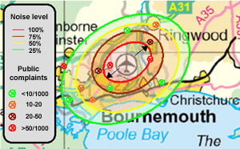
Airport Noise Pollution
Notes:
Airport-noise pollution
Restrictions on the permissible levels of aircraft noise affect all busy airports. GIS can help monitor not only the noise itself but also complaints from nearby residents. The spread of sound from the airport can be mapped against the nearby built-up areas to identify how many houses are going to be affected by high noise levels. By logging the addresses of people who complain about noise, the airport can monitor the effectiveness of their noise control measures and whether or not the airlines are obeying guidelines.

Slide 11
2、建立缓冲区的算法
1) 点缓冲区建立算法
等距离的点缓冲区是一个圆。
Notes:
Ladar base_station

Slide 12
2) 线缓冲区和面缓冲区建立的基本算法
(1) 角平分线法
角平分线法的实质是通过求平行线建立线缓冲区和面缓冲区。角平分法由三步组成，即逐个线段计算简单平行线，尖角光滑矫正和自相交处理。

Slide 13
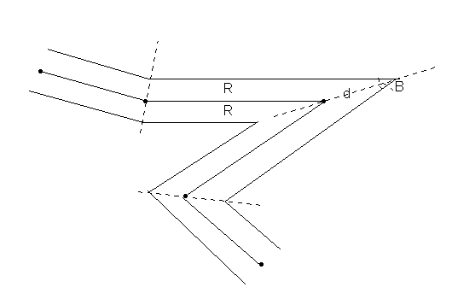
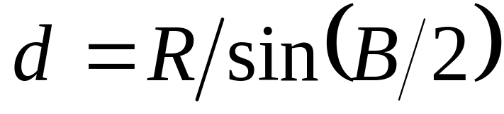
角分线法的缺点是难以最大限度保证双线的等宽性，尤其是在凸侧角点在进一步变锐时，将远离轴线顶点。
当缓冲区半径不变时，d随张角B的减小而增大，结果在尖角处双线之间的宽度遭到破坏。

Slide 14
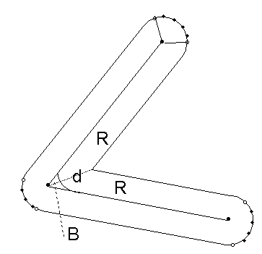
(2) 凸角圆弧法
在轴线首尾点处，作轴线的垂线并按双线和缓冲区半径截出左右边线起止点；在轴线其它转折点处，首先判断该点的凸凹性，在凸侧用圆弧弥合，在凹侧则用前后两邻边平行线的交点生成对应顶点。这样外角以圆弧连接，内角直接连接，线段端点以半圆封闭。

Slide 15
(3)复杂缓冲区
复杂缓冲区生成时常常会发生边线相交的情况，当区域边界距离近时会产生双线边界压盖。如图中区域C不是缓冲器的有效闭环。
分析时，岛多边形和重叠多边形的走向相反。
如图多边形A、B走向是反时针，称岛多边形，多边形C走向是顺时针，称重叠多边形。
顺时针或反时针由面积值正负值确定。
A
C
B

Slide 16
3、缓冲区分析的过程
1）建立缓冲区
建立缓冲区实际上要复杂得多，主要表现在：
建立缓冲区会形成很多重叠区，必须解决
实际上常要求建立不同距离的缓冲区
2）缓冲区的分析
基于叠置分析或图形的运算
基于模型的分析

Slide 17
4、缓冲区分析模型
缓冲区分析模型用来描述主体对象的邻近区域内，不同地区受主体对象影响的变化。在进行空间缓冲区分析时，通常要将研究的问题抽象为以下三类因素来进行分析：
（1）主体对象 主体对象主要包括点、线、面对象；
（2）邻近对象 指受主体对象影响的客体；
（3）对象的作用条件 表示主体对邻近对象施加作用的影响条件或强度。根据主体对邻近对象作用的不同，一般分线性模型、指数模型、其它复杂模型等。
Notes:
例如行政界线变更时所涉及的居民区、森林遭砍伐时所影响的水土流失范围等等;

Slide 18
缓冲区例子1：
已知一个湖泊，要求在其10km范围内禁止污染性企业存在，周围1km禁止建永久性建筑。
解：1、建立湖泊缓冲区（1km，10km）；
2、同现有污染性工业图叠置，显示在范围内应禁止的污染性企业；
3、同现有永久性建筑物图叠置，显示在范围应禁止的永久性建筑物；

Slide 20
缓冲区分析例2
设某研究区10km² 区域有三条道路，其相关的几何和属性数据如下，试进行道路通达度分析：
道路名 坐标点 路宽 机动车流量 非机动车流量 人流量
A 40m 182/H 2070/H 2772/H
B 22m 11/H 3991/H 4254/H
C 10m 5/H 725/H 1026/H
1、求综合规模指数
采用最大标准化方法，得到如下标准化指数f₀
道路名 路宽 机动车流量 非机动车流量 人流量 综合规模指数 标准化指数
A 1. 0 1. 0 0. 52 0. 65 3. 17 100
B 0. 55 0. 06 1. 00 1. 00 2. 61 82
C 0. 25 0. 03 0. 18 0. 24 0 . 7 22
Notes:
道路通达度是城镇道路状况（包括道路等级、功能、宽度、道路网密度）和各区域道路通行能力的一种量度，其好坏取决于城市内道路体系和道路布局，是距离、耗时、运输费用的综合体现。

Slide 21
2、求道路的最大影响距离d₀
道路的最大影响距离同道路级别和总长度有关，
通常按如下公式计算:
道路的最大影响距离d₀ = S/2*L
S为研究区的面积，这里S = 10km²
L为各级道路的长度
道路A为例:
d₀ = S/2*L=10/2*10=500m
表示道路A的最大影响距离为500m

Slide 22
3、道路通达度图
道路通达度随离道路中心线距离迅速衰减，故选指数模型来表示。A道路的最大影响距离d₀为500m，以下两种方法求解：
在不同距离位置的d_{i}的影响由F_{i} = f ₀ ^{(1- ri )}求得
这里取d_{i} 为100m、200m、300m、400m、500m分别求得 F_{i} 值, 从而可根据d_{i}划出缓冲区，并赋予属性值F_{i} 。
由不同F_{i} 求得d_{i ，}由上知这里A道路标准化指数f₀=100
d_{i} = d₀ ( 1 - )
这里取F_{i} 为20、40、60、80、100
从而可根据d_{i}划出缓冲区，并赋予属性值F_{i} 。
最后输出道路通达度图
lnF_{i}
lnf₀
Notes:
道路通达度对市城区的市场保证、商业集聚条件、人们出行条件和产品运输等方面的条件具有重要影响。
无论是住宅和非住宅，道路交通问题都是最主要考虑的因素之一。对商业用地来说道路越发达意味着人流量越大，相应的商品需求越大，用地效益越好，房地产的级别也就越高。现代城市的住宅和办公分离，对住宅用地来说，上下班交通的便利程度就显得重要，各种商业、文体等服务设施距离也是购房者的主要考虑因素，因此，道路交通对住宅极为重要。道路通达度是商业、住宅城定级必选取的因素之一。

Slide 23
指数模型
主体对象对临近对象的影响随距离的增大呈指数衰减
影响度F_{i}
F_{i} = f₀^{(1- ri)}
r_{i} = d_{i} /d₀
0 <r_{i} ≤ 1
O A
其中
d0 主体对临近对象的影响的最大距离
di 临近对象离主体的实际距离
f0 主体自身的影响指数
Fi 主体对临近对象的影响度
距离r_{i}

Slide 24
二 空间数据的网络分析—(Network Analysis）
GIS最早的应用领域是土地管理和城市规划，之后，在城市交通规划管理，城市地下管线管理，城市电力供应，城市通信等部门，开始大量使用GIS。
这里使用的数据常是以点和线组成的网状数据，为全面的描述网状事物及其相互之间的关系，形成一类空间分析称网络分析。

Slide 25
网络是一个由点、线的二元关系构成的系统。网络分析的实质是通过对网络状态的模拟和分析，研究资源在网络上的流动和分配；同时，对网络结构及资源等的优化问题进行研究。
从数学的角度看
网络分析的基础是图论和运筹学；
从数据结构的角度看
网络分析的基础是合作线性图数据结构。

Slide 26
图论的起源
图论的起源于欧拉对“哥尼斯堡七桥问题”的研究。哥尼斯堡是东普鲁士的一座城，Pregel河流经这个城市，如图所示，A和B是河的两岸，C，D是河中的两个孤岛，彼此有七座桥相连接。我们的问题是：从一个地方出发，通过每一座桥一次且仅一次，最后回到出发地，这样的路径是否存在？
欧拉是这样解决问题的：既然陆地是桥梁的连接地点，不妨把图中被河隔开的陆地看成4个点，7座桥表示成7条连接这4个点的线 ，抽象的结果如下图右所示。欧拉注意到，每个点如果有进去的边就必须有出来的边，从而每个点连接的边数必须有偶数个才能完成一笔画。图中的每个点都连接着奇数条边，因此不可能一笔画出，这就说明不存在一次走遍7座桥，而每座桥只许通过一次的走法。
A
A
C
D
C
D
B
B
哥尼斯堡七桥问题

Slide 27
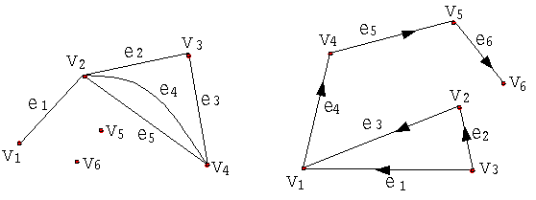
网络图是指由一些点及点之间的连线所组成的图形。这些图形与地图、各种函数图形有较大的区别，即不按比例尺绘制，线段不代表真正的长度，点和线段的位置具有随意性。
例图 (a)中的连线没有方向，而例图(b)中的每条连线都有确定的方向。在图论中，把与例图 (a)、(b)相对应的图分别称为无向图和有向图。
(a)
(b)

Slide 28
如果把网络图论与交通运输地理特征联系起来，讨论的是一个地区内的公路系统。在这些系统的网络图上，顶点表示的是城镇，连线表示的是连接城镇之间的公路。在公路网络图中，有向图可以被认为是单行线，而无向图则可以被认为是双行线。

Slide 29
设V是由空间中n个点v_{i}(i=1,2,3,…n)所组成的集合，即V ={V₁, V₂,…,V_{n}}；E是由m条线所组成的集合，即E={e₁, e₂,…,e_{n}}，而且E中的任意一条线都是以V中的点为端点，任意两条线除了端点以外没有其它公共点，那么把V与E合在一起就称为一个图G，记作G=(V,E)。V中的每一个点v_{i}称为G的顶点，E中的每一条线称为G的边。
描述一个图的最直观方法是用图形表示，但为了将图输入计算机中，图论中常常使用矩阵来记录图。图的矩阵表示形式很多，其中最基本的矩阵是邻接矩阵D(G)和关联矩阵A(G)。

Slide 30
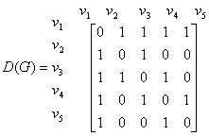
一个具有V个顶点、e条边的无向图G，可由图G的顶点集V中每两点间邻接关系惟一决定，其对应的矩阵D(G)=[d_{ij}]是一个V×V阶方阵，叫做邻接矩阵。其中
d_{ij}=1 V_{i}和V_{j}邻接
d_{ij}=0 V_{i}和V_{j}不邻接(或i=j，且无环)
V₅
e₇
e₆
V₁
V₄
e₅
e₃
e₄
e₁
V₂
e₂
V₃

Slide 31
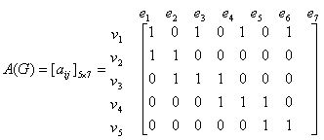
关联矩阵是图的另一个重要矩阵形式，一个具有v个顶点和e条边的无向图G的关联矩阵A(G)，是v×v阶矩阵的一行，每条边对应矩阵的一列，即式中：
a_{ij}=1，当e_{j}和v_{i}关联;
a_{ij}=0，当e_{i}和v_{i}不关联。
V₅
e₇
e₆
V₁
V₄
e₅
e₃
e₄
e₁
V₂
e₂
V₃

Slide 32
空间网络分析的主要类型
空间网络的拓扑分类
二维平面网络
非平面网络
线型流系统
线型栅格系统
线型立体系统
道路型
树型
环型
细胞型
交错型

Slide 33
常用的空间网络分析的方法
1）网络跟踪(Trace)
研究网络中资源和信息的流向就是网络跟踪的过程。
2）路径分析（path analysis)
从网络模型的角度看最佳路经问题是求解网络中任意两点之间阻抗强度最小的路经。路经分析大量用于交通、救灾、抢险、消防及信息传输中。
Notes:
定位与配置问题是同时求需求源和供应点。
定位与配置分析大量用于城市和区域规划中。

Slide 34
3）定位与配置分析（location-allocation)
定位与配置分析是根据中心地理论框架，通过对供给系统和需求系统间空间关系，实现网络设施布局的最优化。

Slide 35
定位是已知需求源的分布，确定哪里布设供应点最合适；
配置是确定需求源，分别由那些供应点提供服务；

Slide 36
网络跟踪(Trace)
在点污染研究中，可以跟踪污染物从污染源开始，沿河流向下游扩散的过程。在电网应用中，可以根据不同开关的开、关状态，确定电力的流向。
数据结构的拓扑基础：网络跟踪中涉及的一个重要概念是“连通性”(Connectivity)，这定义了网络中弧段与弧段的连接方式，也决定了资源与信息在网络中流动时的走向。

Slide 37
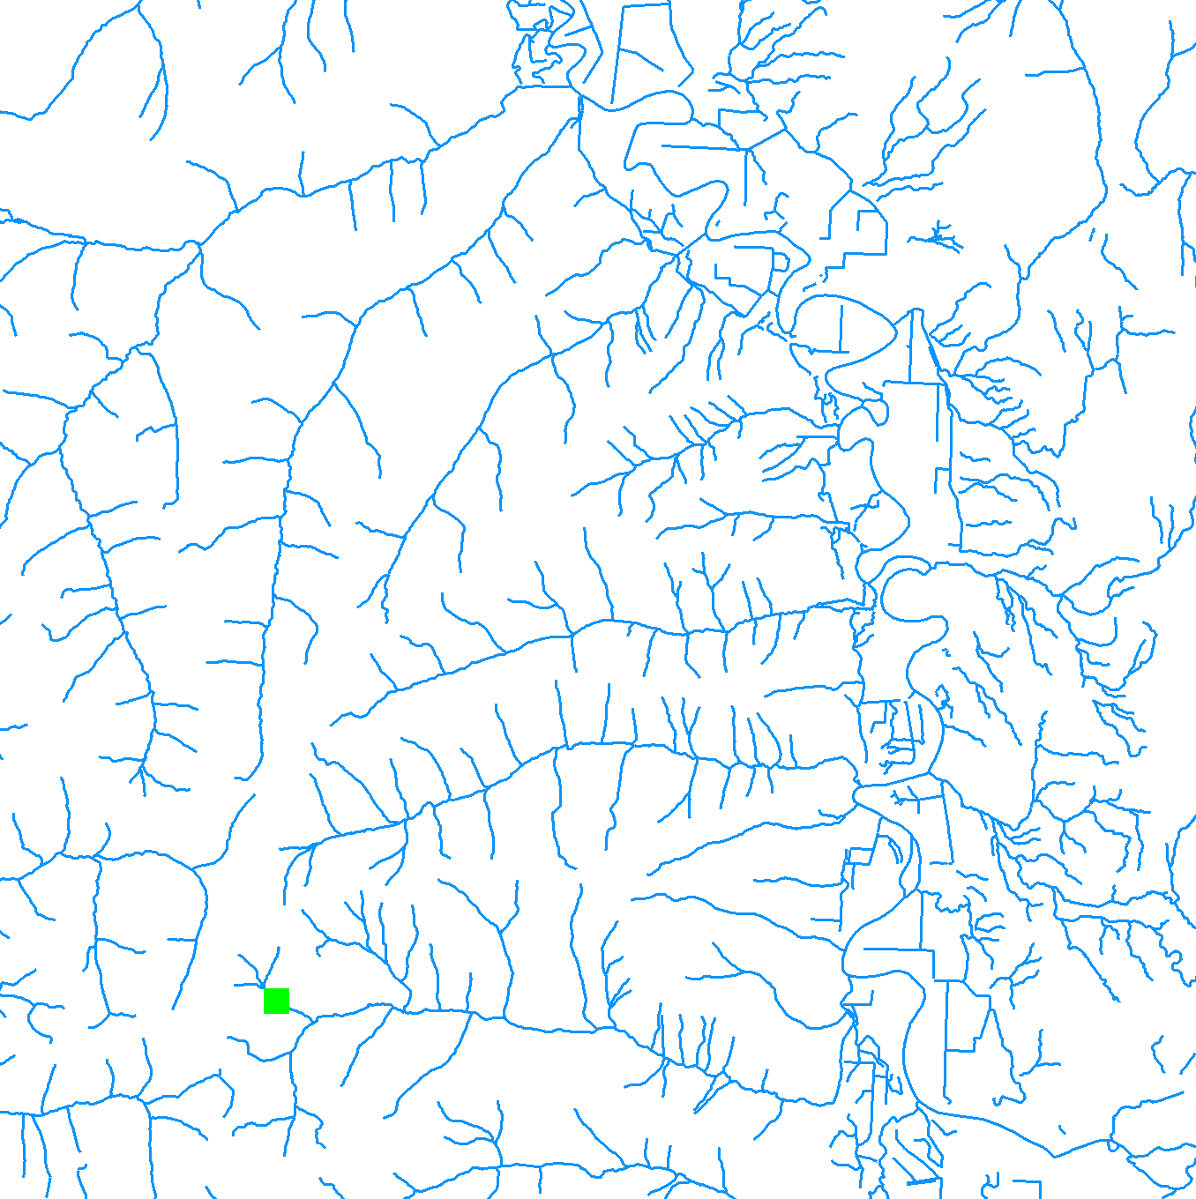
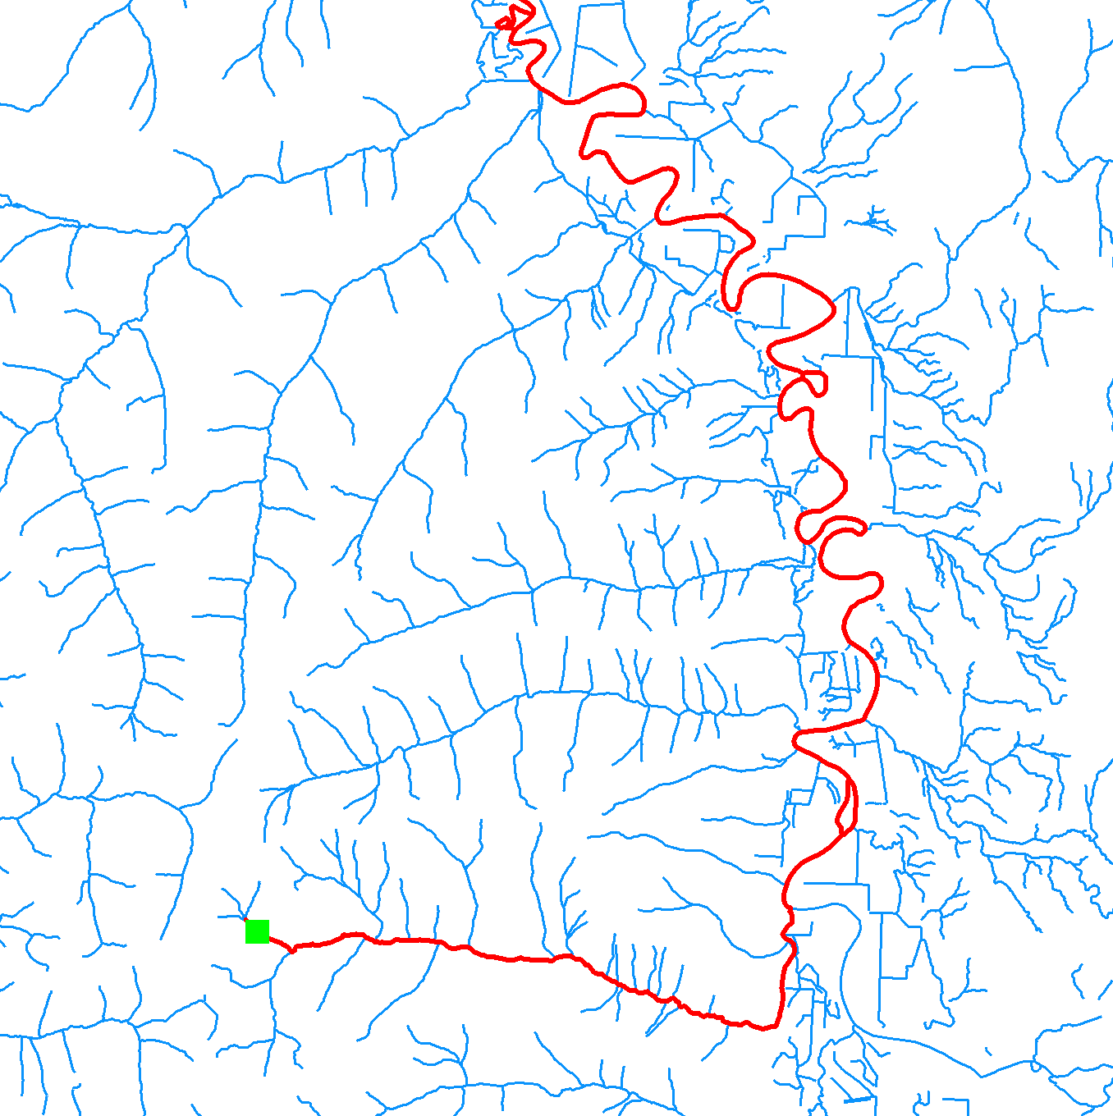
Network Analysis Tasks
Trace Downstream
Find Upstream Accumulation
Place Network Flag
Trace Results
Notes:
There are two major network tasks (in ArcMap speak – Network Traces) that you would want to perform.
Downstream Traces
Upstream Accumulation
Downstream traces show the path a stream takes down to the outlet of a basin.

Slide 38
路径分析（path analysis)
静态求最佳路径：在给定每条链上的属性后，求最佳路径。
N条最佳路径分析：确定起或终点，求代价最小的N条路径，因为在实际中最佳路径的选择只是理想情况，由于种种要素而要选择近似最佳路径。
最短路径或最佳耗费路径：确定起点终点和要经过的中间点、中间连线，求最短路径或最佳耗费路径。
动态最佳路径分析：实际网络中权值是随权值关系式变化的，可能还会临时出现一些障碍点，需要动态的计算最佳路径。

Slide 39
由于大量的最优化问题等价于找一个网络图的最短路径的问题，因而引起了人们对于最短路径分析的极大兴趣。下面介绍的最短路径搜索算法是Dijkstra在l959年提出的，被公认为是最好的算法之一。
为了求出最短路径，需先计算网络任意两点间的距离，并形成n×n阶距离矩阵或权矩阵。
W＝[W_{ij}]
式中:w_{ij}为网络中的边e_{ij}的距离。
在矩阵W中，
w_{ij}>0， 当i,j间有边相连接时，对于无向图，w_{ij}=w_{ji}(i≠j);
w_{ij}=∞，当i,j间无边相连接时；
w_{ij}=0， 当i=j时

Slide 40
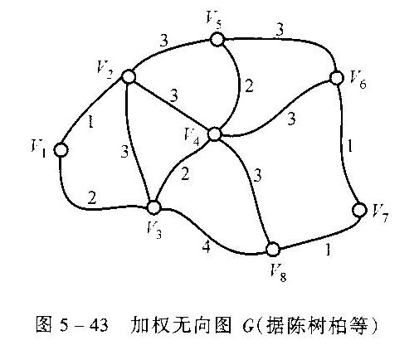
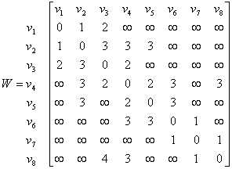

Slide 41
DijKstra算法是一种对结点不断进行标号的算法。每次标号一个结点，标号的值即为从给定起点到该点的最短路径长度。在标定一个结点的同时，还对所有未标号结点给出了"暂时标号"即当时能够确定的相对最小值。设定K表示待确定最短路径的起点，L表示终点，则最短路径搜索的步骤如下:

Slide 42
(1)令起点K标号为零，其他结点标号为∞。
(2)对未被定标的结点全部给出暂时标号，其值为min[ j的旧标号，(i的旧标号+wij)]，这里i是前一步刚被标定的结点，wij是边eij的权，如果结点i和j不相邻接，wij=∞。
(3)找出所有暂时标号的最小值，用它作为相应结点的固定标号。如果存在几个有同一最小标号值的结点，则可任取一个加以定标。
(4)重复进行(2)与(3)，直至指定的终点L被定标时为止。用此法可直接得到由起点K到其他结点的最短路径的长度，那就是该结点的定标数值。

Slide 43
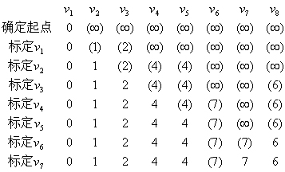
Example1

Slide 44
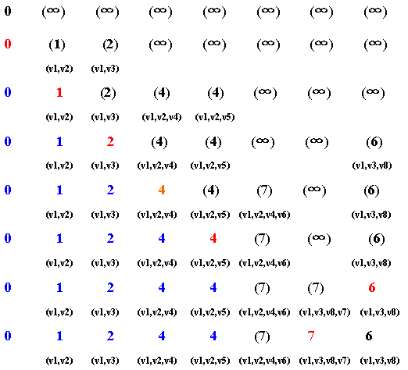

Slide 45
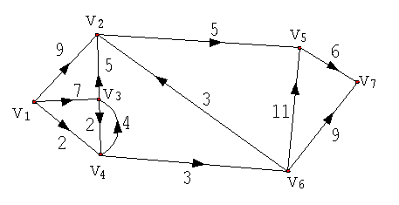
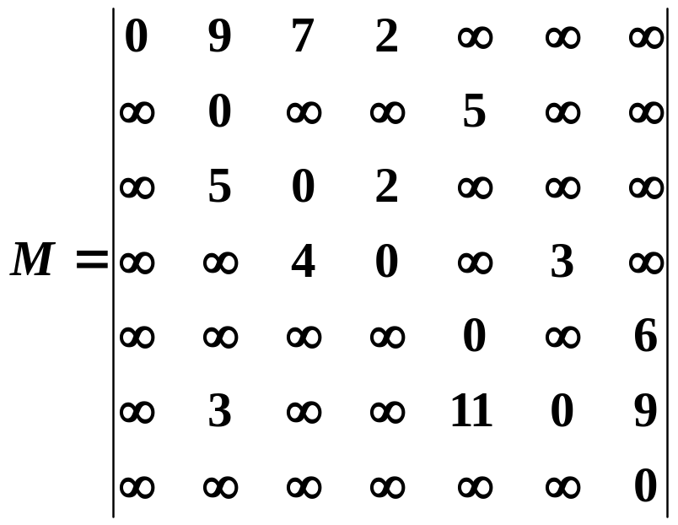
Example2
计算有向图V1到V7的最短有向路径及其长度。

Slide 46
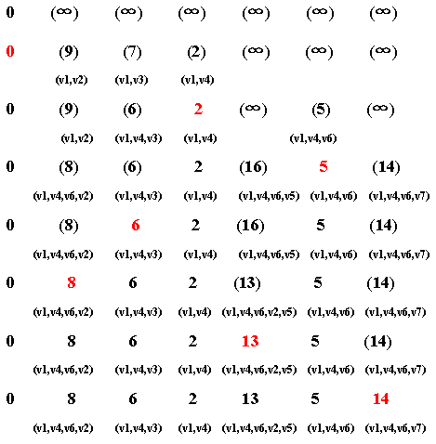

Slide 47
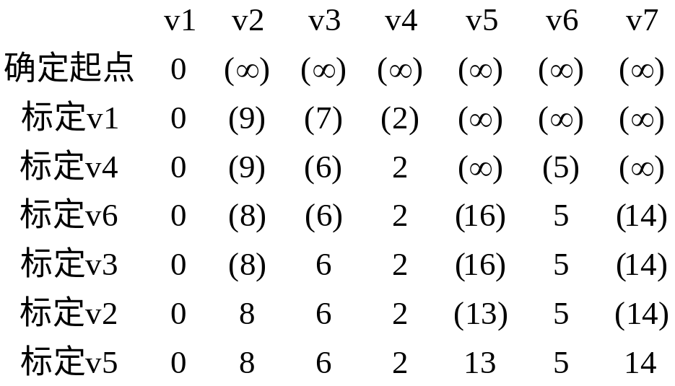

Slide 48
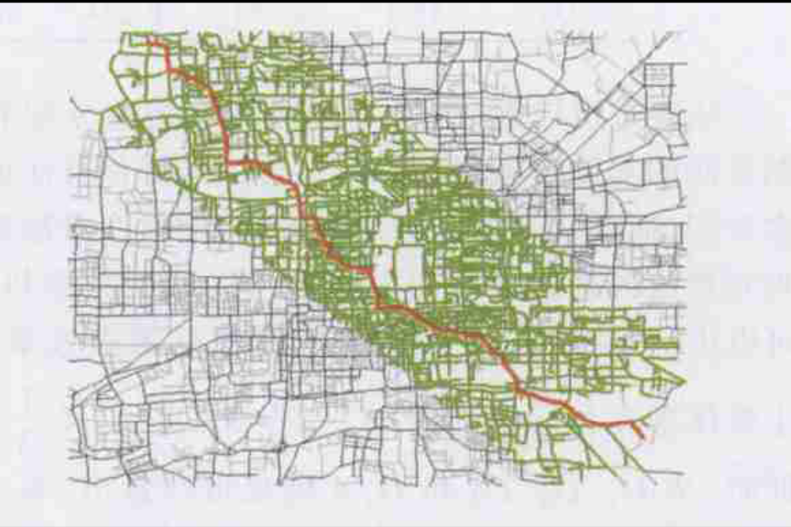
最短路径优化——限制搜索区域

Slide 49
定位与配置问题（资源分配）
1、定位与配置概述
定位问题:
指已知需求源的分布，确定在何处设置供应点最好。
配置问题:
指确定需求源分别由哪些供应点提供。
通常要同时解决定位与配置两个问题，以模拟一个或多个中心的资源在网络上的最优分配问题。

Slide 50
定位与配置问题涉及因素多，如问题的空间类型、规划的时间范围、公共设施的服务方式、需求点的分配类型等。
因此定位与配置问题必需建立一系列边界条件，并要确定多个目标函数。
边界条件指规划的条件，作为问题解决的约束条件。如要求所有需求点都有相应的供应点。

Slide 51
目标函数给出最大值或最小值，以获得一个明确的分析结果。如要求设施同需求点之间的距离加权和最小。定位与配置分析的主要算法包括：
P中心问题；中心服务范围的确定等。

Slide 52
中心选址问题的图论描述
设G=(V,E)是一个无向赋权连通图，其中V={v1,v2,…,vn}，E={e1,e2,…,en}。连接两个顶点的边的权值代表该两顶点之间的距离。对于每个顶点vi，它与各顶点之间的最短路径长度为di1,di2,…,din。顶点vi的最大服务距离是这几个最短路径长度中的最大值，记为e(vi0)。
e(vi0)=max(di1,di2,…,din)
那么，中心点选址问题，就是求图G的中点vi0，使得该顶点的最大服务距离达到最小，即
e(vi0)=min{e(vi)}

Slide 53
中心选址问题的实例
例如，某县要在其所辖的8个乡镇之一修建一个消防站，为8个乡镇服务，要求消防站至最远乡镇的距离达到最小。假设该8个乡镇之间的交通网络被抽象为图所示的无向赋权连通图，权值为乡镇之间的距离。下面求解消防站应设在哪个乡镇，即哪个顶点？
v8
8
v1
3
6
9
3
v7
7
v2
v6
5
3
5
2
v5
7
v4
v3

Slide 54
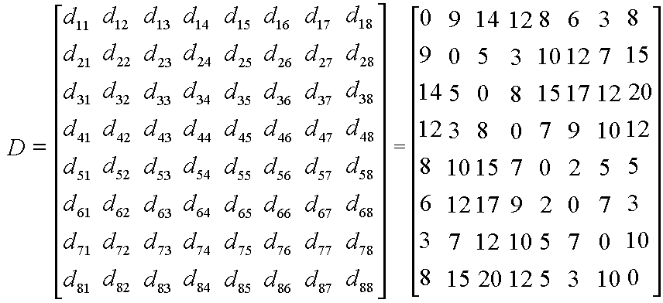
首先，用Dijkstra算法计算出每一个顶点v_{i}至其它各顶点v_{j}的最短路径长度d_{ij}(i, j=1,2,…,6)，写出距离矩阵：

Slide 55
其次，求距离矩阵中每行的最大值，即各个顶点的最大服务距离，得
e(v₁)=14, e(v₂)=15, e(v₃)=20, e(v₄)=12, e(v₅)=15, e(v₆)=17, e(v₇)=12, e(v₈)=20
最后计算最大服务距离的最小值。显然，e(v₄) = e(v₇) = min{ e(v_{i})}。所以，消防站应建在v₄或v₇点所在的乡镇即可。

Slide 56
三 空间数据的叠合 (置)分析
叠合分析(Overlay Analysis)的概念
空间叠置分析:把同一地区的两幅或两幅以上的图形重叠在一起进行图形运算和属性运算，产生新的空间图形和属性的过程。
叠置(overlay)分析是GIS最常用的提取空间隐含信息的手段之一。该方法源于传统的透明材料叠加，即将来自不同数据源的图纸绘于透明纸上，在透光桌上将其叠放在一起，然后用笔勾出感兴趣的部分⎯提取出感兴趣的信息。

Slide 57
一、叠置的分类
按叠置方式 | 视觉叠置
 | 条件叠置
 | 无条件叠置
按叠置对象类型 | 点和面的叠置
 | 线和面的叠置
 | 面和面的叠置
 | 线和线的叠置
 | 点和点的叠置
按叠置方法 | 矢量叠置
 | 栅格叠置

Slide 58

二、叠置分析的数学基础 空间逻辑运算
为讨论方便将空间图层A，B，C定义为二值图象
1、空间逻辑并（或）运算
A∪B =X | X∈A 或 X∈ B
2、空间逻辑交（与）运算
A∩B = X |X∈A 且 X∈B
3、空间逻辑差运算
A - B =X | X∈A 且 X B
4、空间包含
A ⊆ B

Slide 59
四、基于矢量数据结构的叠置分析
1、点与多边形的叠置
根据点在多边形内的条件,判别每个点在哪个多边形内
形成和多边形联合的属性表
点 属性
1
2
3
4
多边形 属性1 属性2
A
B
C
D
*1 *2 *3
*4
点 多边形 点属性 面属性1 面属性2
1 A
2 D
3 C
4 B
A D
B C
这一功能常用于城市中各种服务设施分布情况的分析。

Slide 60
1）点与多边形的叠合
点与多边形的叠合是确定一图层上的点落在另一图层的哪个多边形内，以便为图层的每个点建立新的属性。例如水井点位与规划区多边形相叠合，可确定每口井所属的规划区范围，它实质是点与面之间的包含分析，可采用铅垂线算法来实现点与多边形的叠合分析。

Slide 61
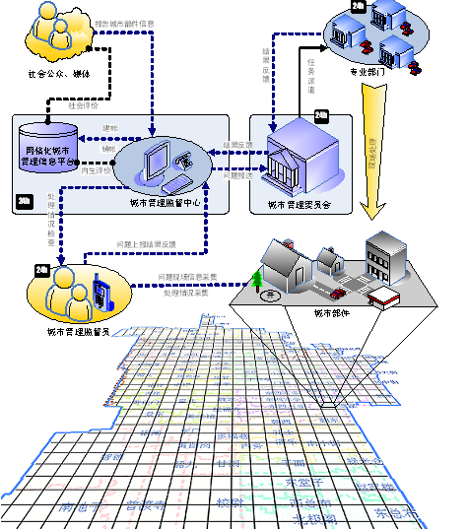

Slide 62
(1)假设研究区域的一个封闭多边形T。域内的一个点状要素为P_{t}，由P_{t}作一铅垂线；
(2)计算铅垂线与多边形的所有交点；
(3)如果交点数为偶数，那么，点在多边形外；如果交点数为奇数，那么点在多边形内（a图）。
如果铅垂线与多边形的交点等于多边形的结点或中间点，那么，在结点或中间点处将得到两个交点。此时，在编制算法时就必须处理如下两种情况：
(1)如果与交点相邻的多边形上的两点位于垂线的异侧，那么，需删除两个交点中的一点（b图）；
(2)如果与交点相邻的多边形上的两点位于垂线的同侧，那么，不能删除两个交点中的一点（c图）。

Slide 63
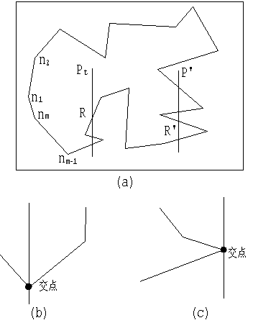
包含分析原理示意图

Slide 64
2、线与多边形的叠置
根据线在多边形内的条件，确定每条线在哪个多边形内,以便为弧段给予属性。
由于一条线可能穿过多个多边形，必需对线和多边形进行求交运算，将线分割，以形成新的空间目标集；
形成新的属性表，即得到点和多边形联合的属性表。
2
新线ID 老线ID 多边形 线属性 多边形属性
1 1
2’ 2
2” 2
3 3
1
3
A
D
B
C

Slide 65
线与多边形（面）的叠合是将一个线状要素层或网络状要素层和多边形层叠合。
如网络层为道路网，可以得到每个多边形内的道路网密度，内部的交通流量，进入、离开各个多边形的交通量，相邻多边形之间的相互交通量。
如果网络层为河流，可得到每个多边形内的地表水径流量。
线与面的叠合一般以拓扑结构的矢量模型比较方便。

Slide 66
3、多边形之间的叠置
多边形与多边形的叠合是将两个多边形层叠加到一起，合成一个新的多边形层。
矢量叠合一般经过三个步骤的计算。
第一步:将所有的线段在与另一层的线段相交的位置打断；
第二步:重新建立弧-多边形拓扑关系；
第三步:设置多边形标识点，传递属性。
矢量叠合算法的主要时间消耗在前两个步骤上。

Slide 67
1）多边形叠置处理过程
识别线段；
建立多边形最小的外围矩形；
根据点在多边形内的处理来判断某多边形的线段是否在覆盖图形的某多边形内；
寻找表示边界的线段的交叉点；
为新线段建立记录，并生成相应的拓扑；
从可能的线段中，重新组合生成新多边形，这需要根据线段的连通性来判断；
如果有新多边形生成，需要重新标识，并重新分配属性。

Slide 68
2）多边形叠置流程图
取本底多边形
取上叠多边形
比较两个多边形相交否
N
Y
两个多边形是包含关系否
Y
N
建立包含关系
多边形求交,重建拓扑关系
属性抽取
属性抽取建立关联连接
上叠多边形结束否
本底多边形结束否
END

Slide 69
3）多边形的叠置例子
层1
层2
原始多边形的属性
ID 属性
101 A
ID 属性
Y
Z
X
层2
新多边形的属性
X
Y
Z
新多边形 层1多边形属性 层2多边形属性
1 A 0
2 0 X
3 A X
4 0 X
5 A 0
6 A 0
7 A Y
8 A Z
9 0 Y
10 0 Z
11 0 Y
层1
A
新层
2
1
11
4
6
7
3
5
8
9
10

Slide 70
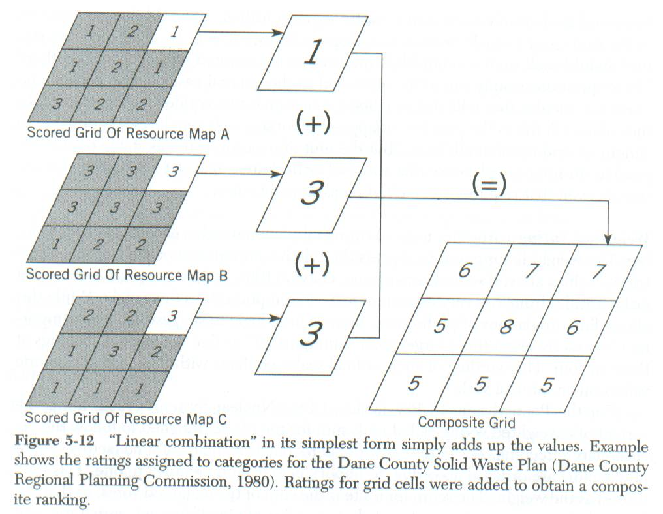
五、基于栅格数据结构的叠置分析
1、基本概念

Slide 71
标号 地貌
A 阳坡
B 阴坡
B
A
标号 植被
1 林地
2 农地
3 牧地
1
3
2
标号 综合属性
A1 阳坡 林地
A2 阳坡 农地
A3 阳坡 牧地
B1 阴坡 林地
B3 阴坡 牧地
A1
B1
B3
A2
A3

Slide 72
1）栅格数据结构图进行叠置图件的要求
同矢量数据结构图进行叠置图件的要求
区域格网数相同（插值）
2）非压缩栅格数据结构图进行叠置
区域分成m*n个格网的不同图层
在确定叠置条件的条件表达式后，对栅格阵列中的每一个格网顺序进行运算（逻辑运算，算术运算，关系运算）
3）压缩栅格数据结构图进行叠置
根据编码方式，按确定叠置条件的条件表达式进行上述运算

Slide 73
2、叠置算法的确定
栅格数据结构
如单个栅格为单元的叠置；游程编码叠置等。
常用非权重叠置。 （权重叠置是指不同图层，选不同权重）

Slide 74
3、叠置算法求解例
找出某地区
降雨量=1000mm, 且土厚=50cm的区域
要求用游程编码叠置算法实现

Slide 75
叠置条件的表达式为：
降雨量=1000mm ∩ 土厚=50cm
游程编码的降雨量图
游程编码的土厚分布图
0 200 400 600 800 0 200 400 600 800
600mm
30cm
50cm
800mm
1000mm
20cm
700mm
30cm
40cm
（a ） 降雨量图 ( b ) 土厚图

Slide 76
0 200 400 600 800 0 200 400 600 800
600mm
30cm
50cm
800mm
1000mm
20cm
700mm
30cm
40cm
（a ） 降雨量图 ( b ) 土厚图
0 200 400 600 800
30cm
1000mm
50cm
第K行游程
降雨量=1000mm∩土厚=50cm
20cm
30cm
40cm

Slide 77
0 400 800 0 400 800
600mm
30cm
50cm
第K行
800mm
1000mm
20cm
30cm
1200mm
40cm
游程号 降雨游程 游程最右列（终止码）
1 600mm 200
2 800mm 400
3 1000mm 680
4 1200mm 800
游程号 土厚游程 游程最右列（终止码）
1 30cm 170
2 20cm 360
3 50cm 800

Slide 78
属性的获取
游程号 降雨 土厚游程 游程最右列（终止码）
1 600mm 30cm 170
2 600mm 20cm 200
3 800mm 20cm 360
4 800mm 50cm 400
5 1000mm 50cm 680
6 1200mm 50cm 800
第K行条件叠置后的游程编码表
游程号 降雨 土厚游程 游程最右列（终止码）
1 0 400
2 1000mm 50cm 680
3 0 800

Slide 79
注意:
上述叠置条件确定时，采用非权重叠置。即各条件变量重要性是相同的，其取值为1或0。
当采用非权重叠置时，应考虑条件变量可能具有不同值，它具有不同权重。如上
叠置条件的表达式为：
降雨量> 800mm 土厚=50cm
= 改为>

Slide 80
SQL语句叠置分析例子：
obj Within (select obj from STATES where STATES.State_Name="Texas")
obj Within (select obj from STATES where STATES.State_Name="Texas") And CITY_125.Tot_pop>200000

Slide 81
六、两种数据结构实现叠置分析比较
 | 矢量数据结构 | 栅格数据结构
算法难易度 | 算法复杂，计算量大 | 概念清楚，算法简单
数据量 | 数据量小 | 数据量大
精度 | 精度高 | 精度低
属性数据抽取 | 复杂 | 简单
拓扑关系的表达 | 易 | 难

Slide 82
第三节 空间查询
空间数据的查询是GIS最基本、最重要的功能之一。
空间数据查询的实质是找出满足属性约束条件和空间约束条件的地理对象。通常属性约束条件用带有比较运算符的逻辑表达式描述。
GIS中用户的很多问题可通过查询解决，查询还能派生新数据。空间数据的查询涉及到空间数据模型、空间数据拓扑关系、空间索引等。

Slide 83
1、空间数据查询
1）基于属性（非空间）特征的查询
属性特征的查询主要在属性数据库中完成，这种查询通常基于标准的SQL查询语言实现，之后按照属性数据和空间数据的对应关系显示图形。
如：通过对下列数据表中属性“植被”的查找，找到林地。
标号 | 植被 | 面积
101 | 林地 | 69.5
102 | 农地 | 70.8
103 | 工业地 | 216.2
104 | 林地 | 108.3
102
101
103
查 找
104

Slide 84

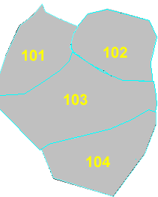
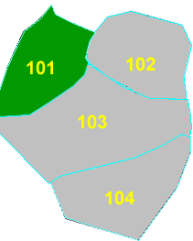
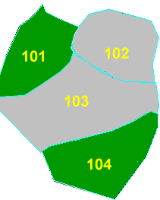
实质是查数据库中植被=“林地”
的记录，并显示。
标号 | 植被 | 面积
101 | 林地 | 69.5
102 | 农地 | 70.8
103 | 工业地 | 216.2
104 | 林地 | 108.3
标号 | 植被 | 面积
101 | 林地 | 69.5
102 | 农地 | 70.8
103 | 工业地 | 216.2
104 | 林地 | 108.3
标号 | 植被 | 面积
101 | 林地 | 69.5
102 | 农地 | 70.8
103 | 工业地 | 216.2
104 | 林地 | 108.3

Slide 85
2) 基于空间特性的查询
空间特征的查询可分：
(1) 空间几何数据查询
查询空间目标的坐标点、线长、面积、周长及位置等。
(2) 空间关系查询
基于拓扑关系的查询如邻接性查询、包含性查询、穿越性查询、落入性查询、方向性查询等。
例：查长江经过哪几个省?

Slide 86
3）空间和非空间特征的联合查询
这种查询条件中涉及空间特征和属性特征，而不是将查询结果用空间特性和非空间（属性）特征结合。
例查长江以南（查空间中位置）、人口数大于100万的 （查属性）同北京的距离（查空间中距离） 小于2000公里的城市。

Slide 87
2、空间数据查询的方法
1) SQL查询
如 Select 所需数据项
From 属性表
Where 条件表达式

Slide 88
2）基于空间查询语言的查询
空间查询语言需要在标准SQL上增加描述空间关系的空间关系谓词集并增加空间操作功能。扩充SQL或空间查询语言均未标准化。
通常需要增加空间数据类型如，点、弧段、多边形、图象；增加空间操作算子如一元空间操作算子、二元空间操作算子等。
如Mapinfo提供的空间查询例：从世界地图world中查中国的邻国有哪些?
obj Intersects (select obj from country where Cntry_name="china")

Slide 89
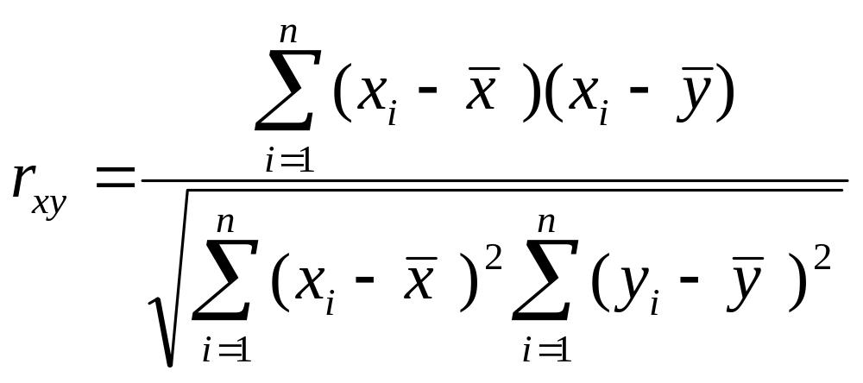
第四节 空间统计分析
相关分析

Slide 90
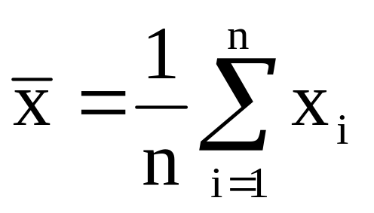
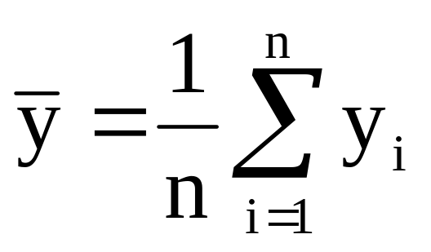

Slide 91
1回归逐步线性回归分析(Regression Analysis)
帮助我们从一个变量取得的值去估计另一个变量的值。
包括：一元线性回归
多元线性回归
逐步线性回归
2主成分分析
3 判别分析
4 聚类分析

Slide 92
第五节 空间插值
现有离散曲面的分辨率、像元大小、方向与要求不符；
现有连续曲面的数据模型与要求不一致；
现有数据不能完全覆盖所要求的区域
空间插值的理论假设是：空间位置上越靠近的点，越可能具有相似的特征值，而距离越远的点，其特征值相似的可能性越小。

Slide 93
基本概念
插值 已知点全部通过构造的函数 求符合函数的其它点
逼近 已知点整体上接近构造的函数 求符合函数的其它点

Slide 94
内插和外推
Sampled points
Estimated points

Slide 95
1. 离散空间：空间具有跳跃特征（土地利用类型），重要变化发生在边界上，边界内的变化则是均匀的，同质的，即在各个方面都是相同的。 邻近元法：以最相邻近图元的特征值表征未知图元的特征值。
2. 连续空间：空间具有渐变特征（地形表面），内插技术必须采用连续的空间渐变模型实现这些连续变化，可用一种平滑的数学表面加以描述。这类技术可分为整体拟合和局部拟合技术两大类。

Slide 96
1. 连续空间的插值
2.区域数据的插值

Slide 97
1. 连续空间的插值
整体拟合技术：拟合模型是由研究区域内所有采样点上的全部特征观测值建立的。通常采用的技术是整体趋势面拟合。这种内插技术一般用于模拟大范围内的变化，而不能提供内插区域的局部特性。
局部拟合技术：则是仅仅用邻近的数据点来估计未知点的值，而不受局部范围外其它点的影响。这类技术包括双线性多项式内插、样条函数、移动拟合法等等。

Slide 98
计算方法
泰森多边形
趋势面法（Trend）
样条函数法（Spline）
Kriging法

Slide 99
泰森多边形分析
泰森多边形分析是菏兰气象学家A.H.Thiessen提出的一种分析方法，最初用于计算平均降雨量。
1、什么是泰森多边形
泰森多边形由一批具有一定分布的样本点数据生成的多边形。其实质是将每个样本点周围划出一个多边形，认为在该多边形内，可以用此样本点数据作为平均数据，代表区域内的属性。
如样本点数据是分布在各地的气象站测得的降雨量，则样本点周围划出多边形区域内的降雨量可以用该气象站测得数据来表示。

Slide 100
基本概念
泰森多边形，又叫Voronoi图或Dirichlet图，它是由一组“由连接两邻点直线的垂直平分线组成的多边形”组成。N个在平面上有区别的点，按照最邻近原则划分平面；每个点与它的最近邻区域相关联。
Delaunay三角形是由与相邻Voronoi 多边形共享一条边的相关点连接而成的三角形。Delaunay三角形的外接圆圆心是与三角形相关的Voronoi多边形的一个顶点。Voronoi三角形是Delaunay图的偶图。
Notes:
http://www.geoxd.com/graphic_idl_TIN.htm

Slide 101
2、泰森多边形的特点
设有n个互不重叠的样本数据点Pi, i = 1, 2, ...n ，则生成的泰森多边形的特性:
每个泰森多边形内只包含一个样本数据点；
泰森多边形内的任意点k(x,y) 同该多边形内的样本数据点距离小于它同任何其它样本数据点间的距离；
泰森多边形的任意一个顶点必有三条边同它连接，这些边是相邻三个泰森多边形的两两拼接的公共边；
泰森多边形内的任意一个顶点周围有三个样本数据点，将其连成三角形后，该三角形的外接圆圆心即为该顶点。

Slide 102
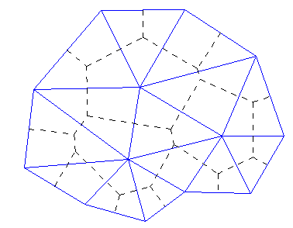
N1 N2
N3 N4 N5
N6 N7 N8 N9
N11 N12 N13 N14
N1，N2，N3，………..N14为样本点

Slide 103
3、泰森多边形的生成
1）生成不规则三角网(TIN)
生成不规则三角网的实质是用给定的有限样本点位置，生成不规则三角网。
生成不规则三角网的算法很多，在众多TIN生成算法中，Delaunay三角网在国内外得到广泛应用。Delaunay三角网生成方法主要有：
逐步生成法(三角网成长法)
分割归并法（分而治之法）
逐点插入法(收缩和扩张两种思路)
其中逐步生成法应用最为广泛。

Slide 104
Delaunay算法的三种类型
1）逐步生成法
以任一点为起始点；
找出离起始点最近的数据点连线，作为起始基线；
按联三角形法则找出第三点连成三角形；
再以连成三角形的新边作基线重复上述步骤，直到终止。

Slide 105
2）分割归并法（分而治之法）
将点集分到足够小，使其成为易生成三角网的子集，然后将子集合并。
3）逐点插入法
先在包含所有数据点的多边形中建立初始三角网，然后将余下的点逐一插入。建立初始三角网的方法可能不同。

Slide 106
2）生成泰森多边形
使每个多边形内只包含一个样本点，且多边形内任意点与该多边形包含的样本点的距离相比与其它样本点的距离为最近。
生成泰森多边形实质是求泰森三角形各边垂直平分线的交点。

Slide 107
4、泰森多边形的应用
泰森多边形实质是根据样本点的位置分布，自动生成以样本点为中心的等值区。使样本点属性数据扩展为区域的面状属性数据，这在地学领域中有重要的实用价值。因为实际中很多地学特性因受条件限制，不可能直接获得面域数据，而常用代表性样本点数据来估算。
Notes:
空间内插分析、地形分析、设施布局分析、数据概括、空间推理
基于Voronoi 图的GIS 空间分析研究
陈 军1 赵仁亮1 乔朝飞2
武汉大学学报·信息科学版Vol. 28 Special Issue
2003 年5 月Geomatics and Information Science of Wuhan University May 2003

Slide 108
如要了解地下水水位问题，就要选择几个地点打井测量，最后从测量点数据估算该区域地下水水位的分布。
泰森多边形的分析方法、构成的多边形和三角网在地学分析中具有广泛的意义。例如，近临关系分析，区域专题现象的分级统计分析等。

Slide 109
1）泰森多边形应用中数据获取
样本数据点有相当数量
由于泰森多边形数等于样本数据样本点数，如样本点数过少，则所描述的区域属性过于粗糙，无实用意义。
所选的样本数据点要有典型性和代表性

Slide 110
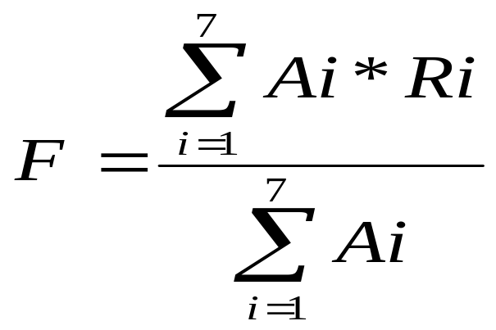
2）泰森多边形的应用
例1求区域的年平均降雨量
平均降雨量
Notes:
括地形分析、设施布局分析、数据概括和空间推理

Slide 111
例2 用泰森多边形生成区域的土壤质地分布图
（1）在某样区均匀地采集n个土样采样点的一定量的土样，并测得全部土样的质地；
（2）根据n个土样采样点的二维平面直角坐标数据，自动连接Delaunay三角网，生成n个泰森多边形
（3）检查相邻泰森多边形土样的质地是否相等，如相等，则抽取公共边界将相邻泰森多边形进行合并，从而使整个区域分成m个（m<n）质地均匀的土壤图班图。

Slide 112
趋势面法（Trend）
趋势面分析是拟合空间曲面(或超曲面)的一种统计方法，是回归分析的直接推广。
采用已知样点数据拟合出一个平滑的数学平面方程，再根据该方程计算无测量值的点上的数据，用来模拟某种地理属性在空间的连续变化。

Slide 113
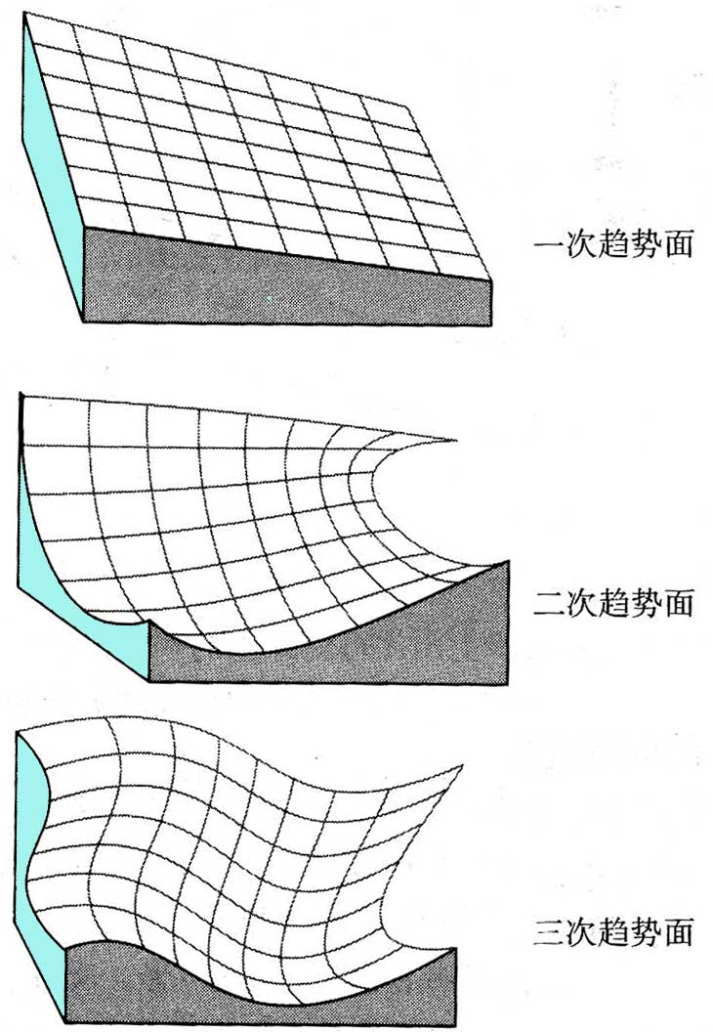
采用多项式回归（最小二乘法）
事物的起伏规律大致知道，适用于社会经济指标的空间连续特征。
三次趋势面模型

Slide 114
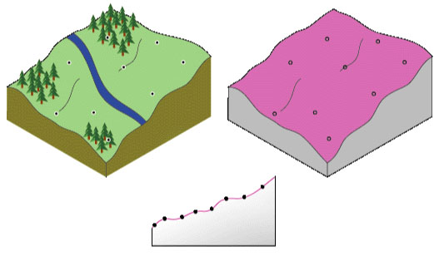
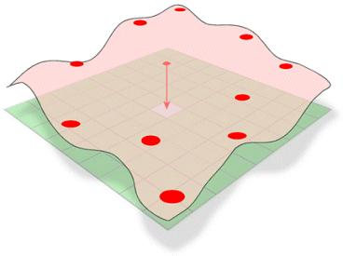
样条函数法（Spline）
用样条函数方程Spline方程拟和。
橡皮＋钉子
Spline 函数的表达式
表面的总体曲率最小。不适合于在短距离内有较大变化的表面。
适用于地下水位、高程、大气污染。

Slide 115
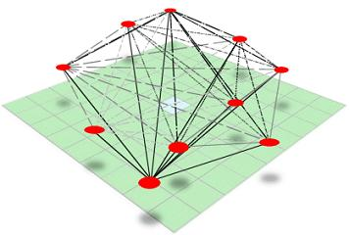
Kriging法
Kriging法：点与点之间在距离、方向上存在相互影响关系，可以预先知道
计算量大，取样地点有限制，
用于土壤成份、地质构造。

